Slide 1
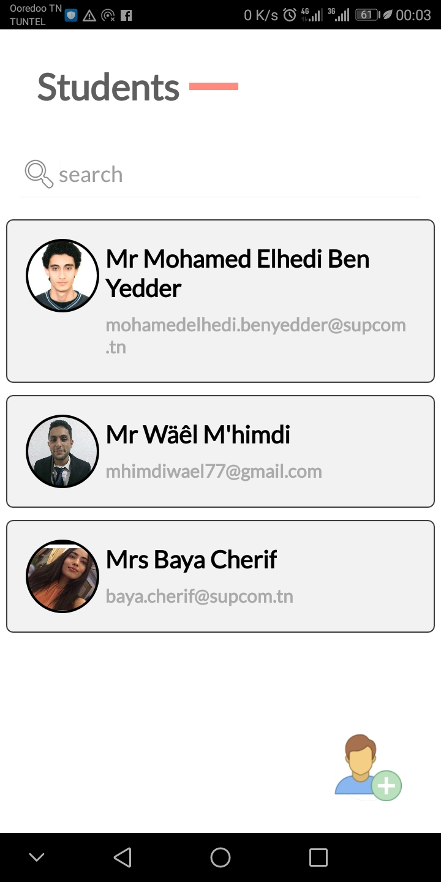

E-presence
Projet réalisé par:

Slide 2

PRÉSENTATION DE L'APPLICATION
E-présence est une application qui vous permet comme étant un administrateur d'un établissement scolaire de gérer la présence de votre étudient/élèves.
Basé sur un système de scan de QR code et d'une base de données sophistiqué l'application présente une méthode plus efficace que les méthodes classiques de gestion de présence (feuilles de présence en papier) et facilite votre travail et le travail de vos enseignant

Slide 3




Fonctionnalités
Profile
Gestion de L'Ecole
Gestion de la présence
Droits d'accès
Admin: Créateur de l'école capable d'ajouter/supprimer des étudiants / enseignant à sa école et ajouter, modifier, supprimer les groupes les matières et les séances, capable aussi de consulter la liste des présences de chaque séance
Enseignant: capable d'ajouter des séances dans le calendrier de son école
Etudiant: accès au interface du scan du QR code
E-presence vous permet de crée/modifier votre profile
Le profile contient vos informations personnelles tel que le nom et le prénom, E-mail, numéro de téléphone, photo de profile
Chaque utilisateur peut créer, modifier et supprimer sa propre école. Chaque école est caractérisée par sa liste d'étudiants , liste d'enseignants, son calendrier de séance, ses groupes (classes) et les matières enseignées dans cette école
L'admin/ les enseignants de l'école peuvent ajouter, modifier ou supprimer des séances dans l'interface du calendrier. Lors de la création du séance l'application vous génère le QR code de la séance. Les étudiants sont sensés de scanné ce dernier afin de marquer leur présence. L'admin a aussi l'option de consulter la liste de présence de chaque séance ajouter

Slide 4
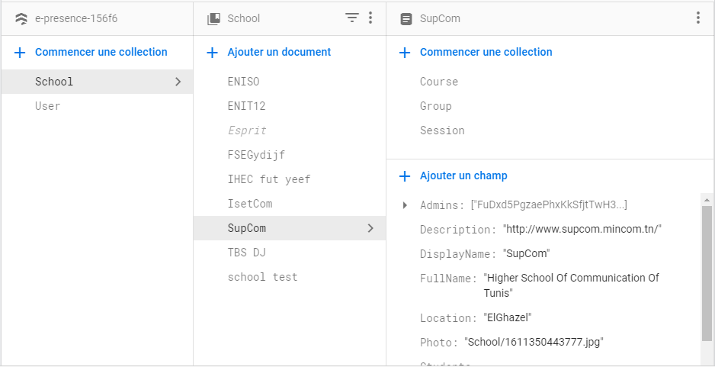
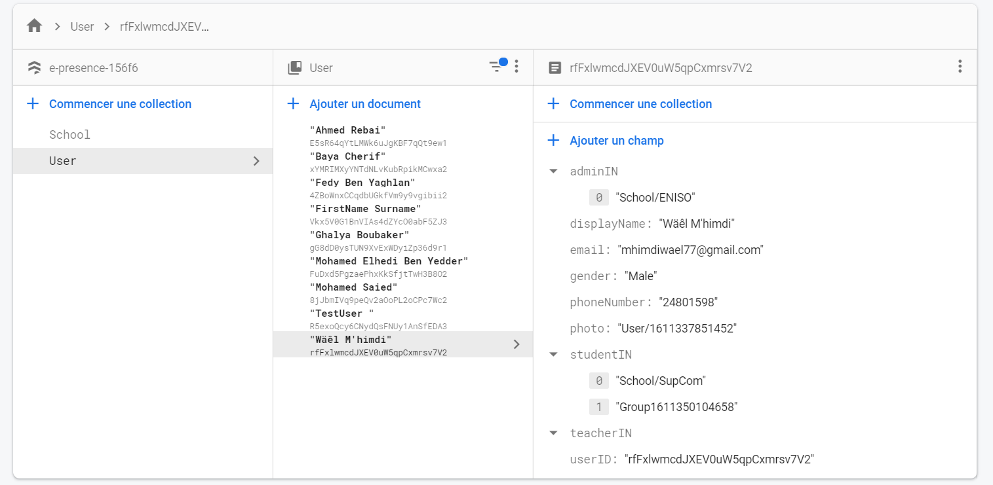
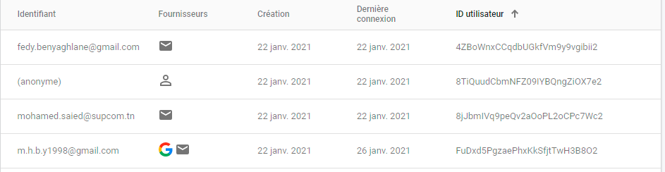
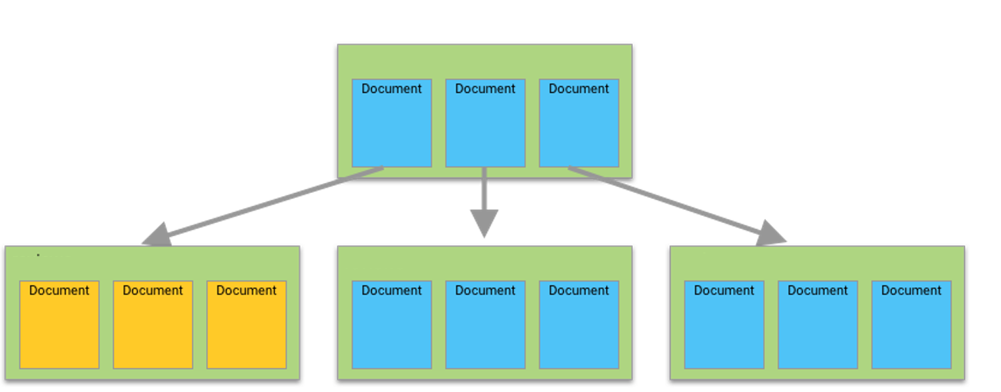

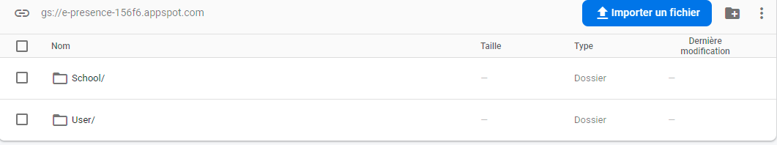
Les services Web
Cloud FireStore
Authentification
School
User
SupCom
Wael Mhimdi
Group
Course
Session
Stockage
Notes:
note

Slide 5

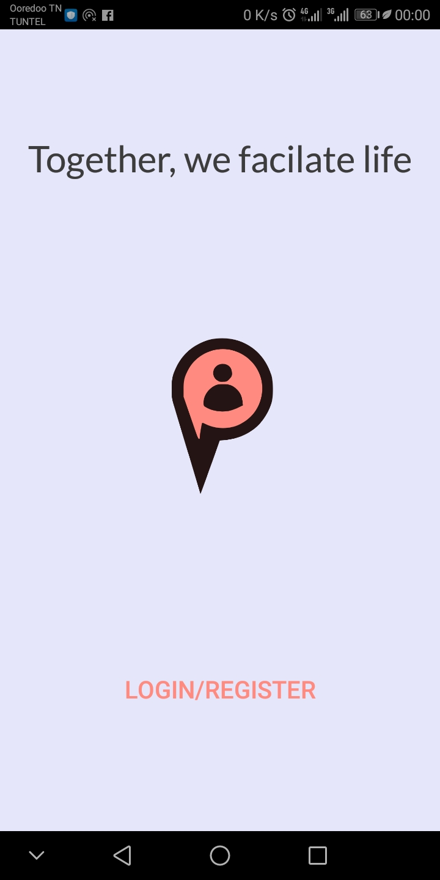
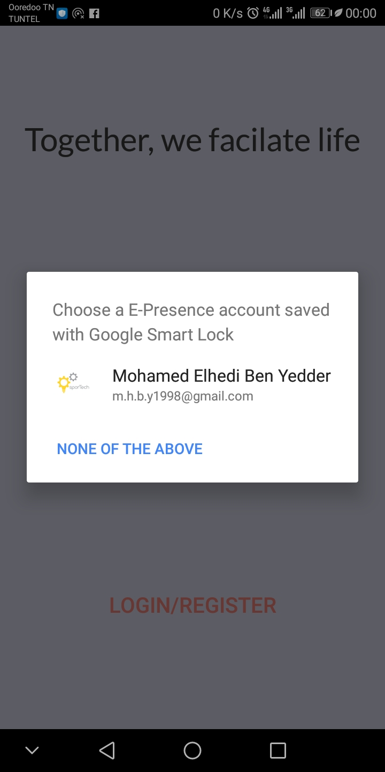
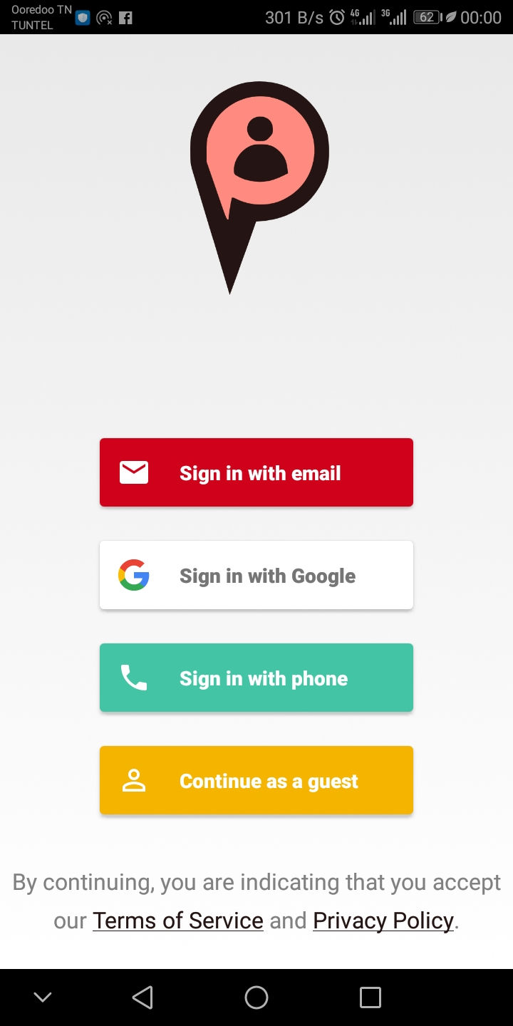
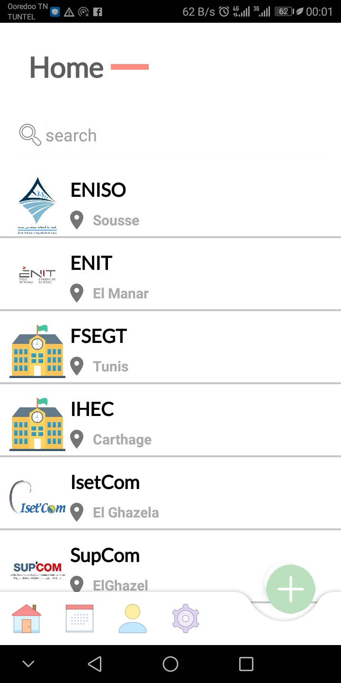
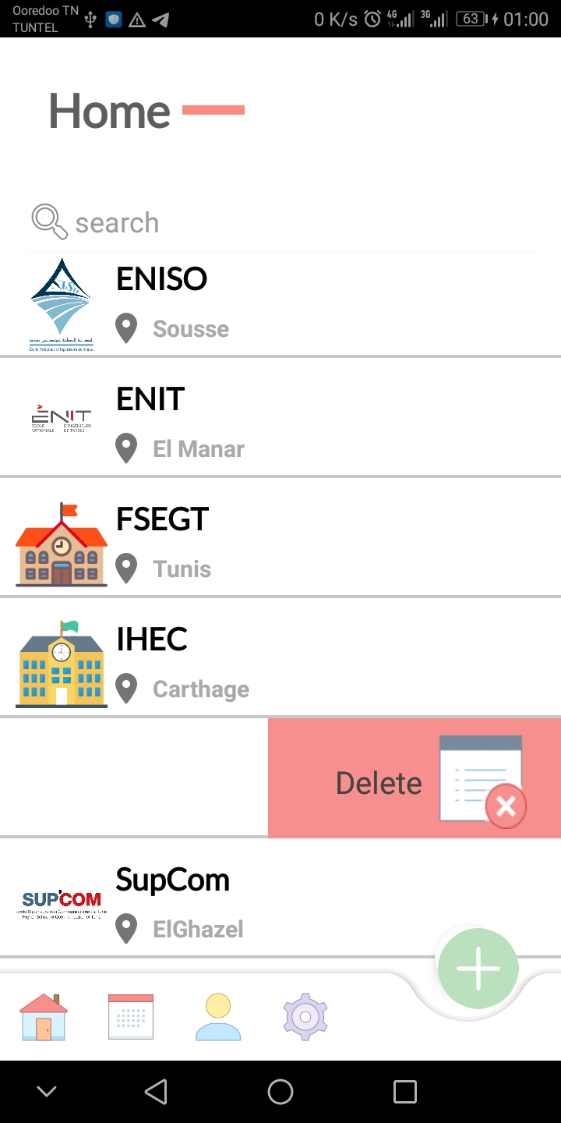
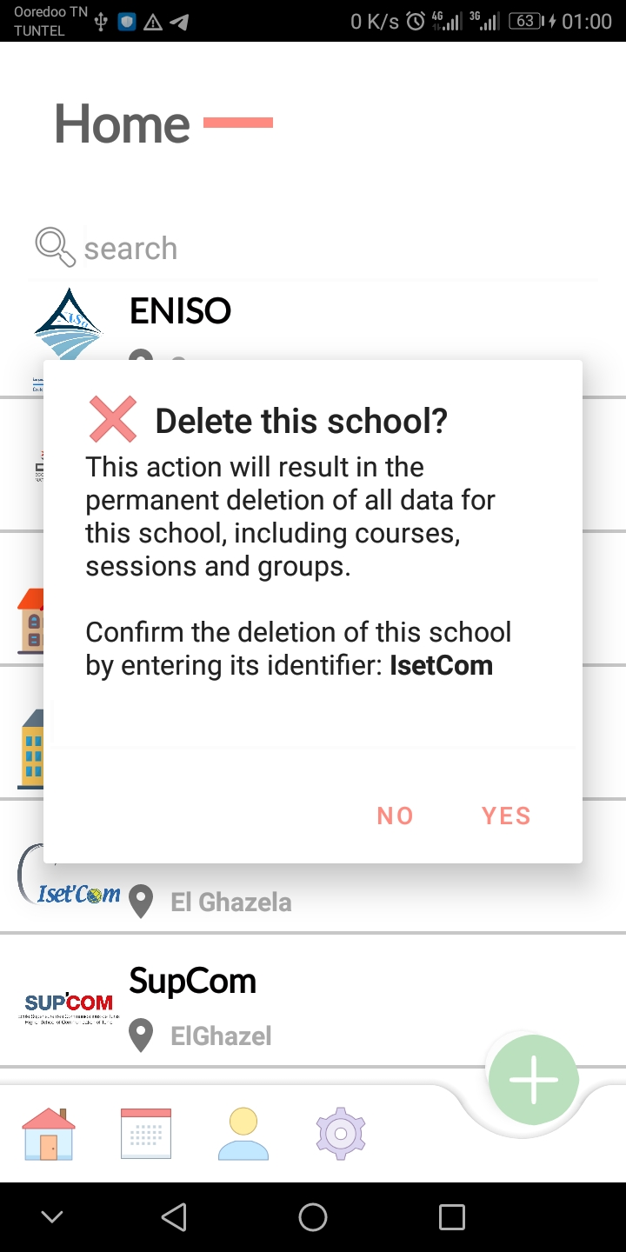
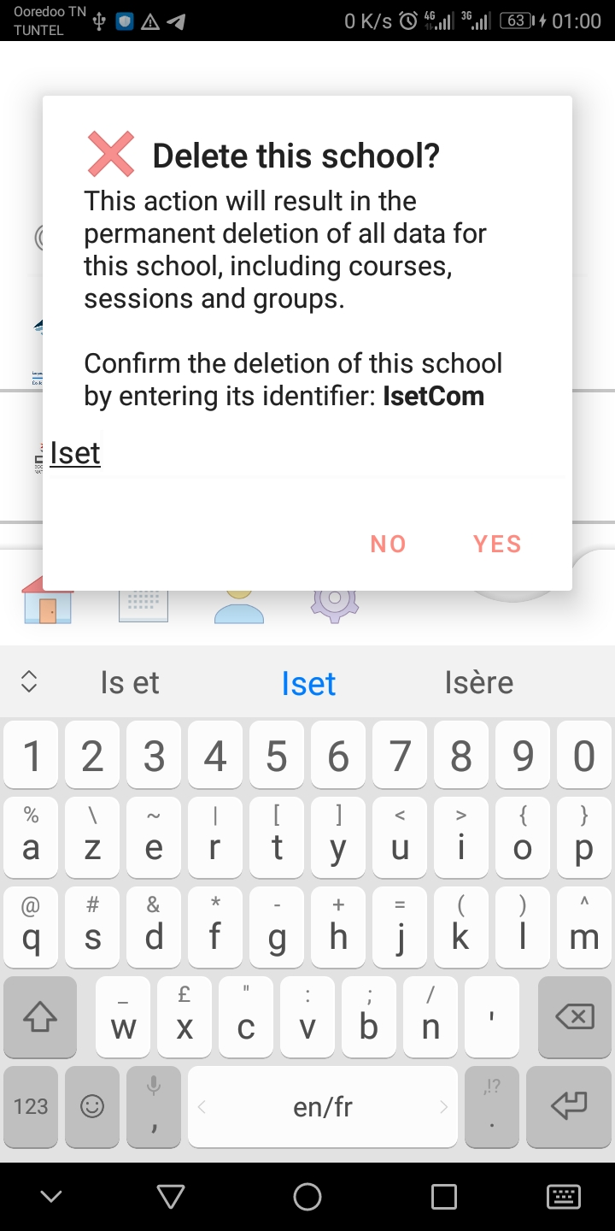
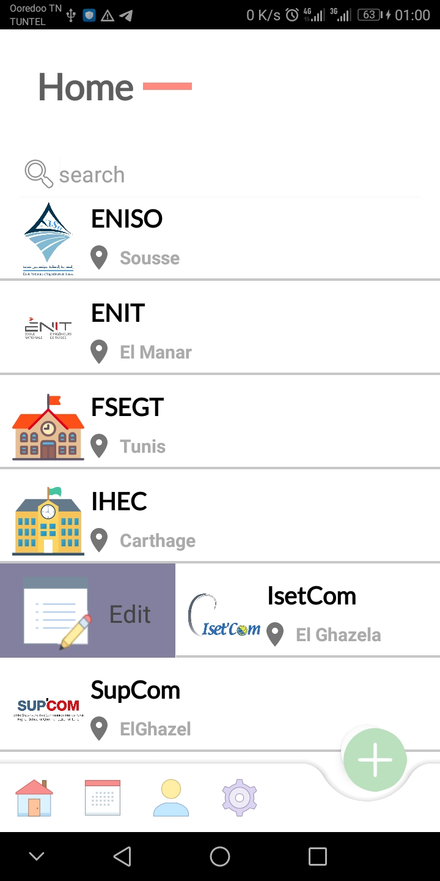
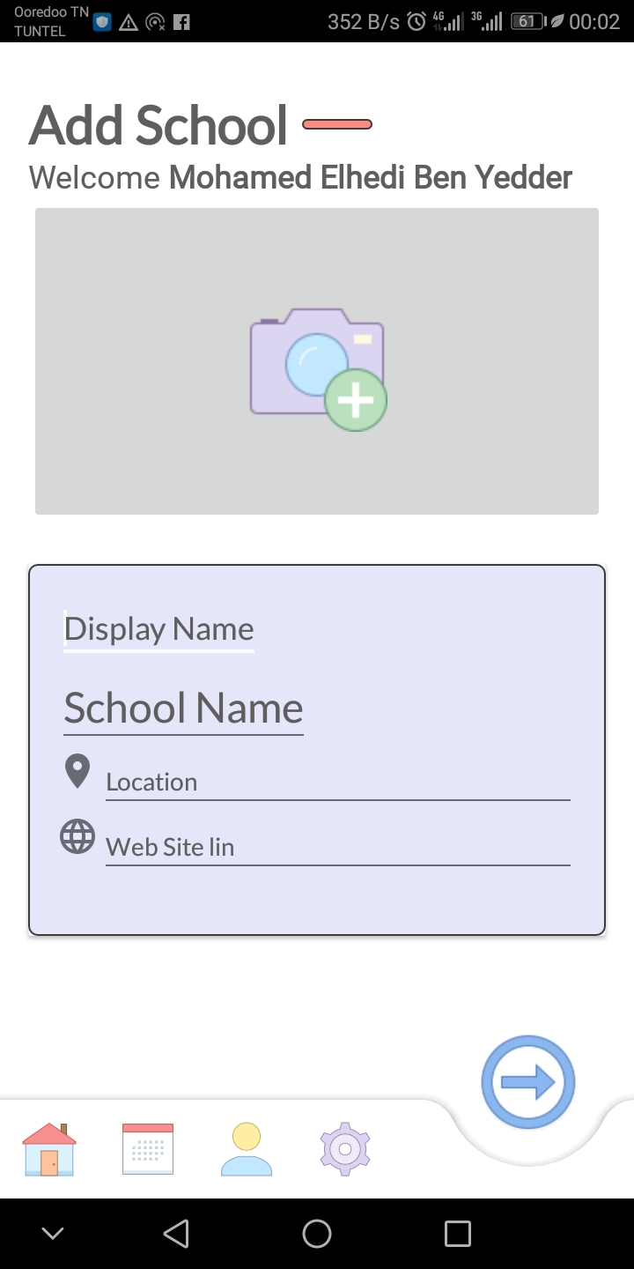
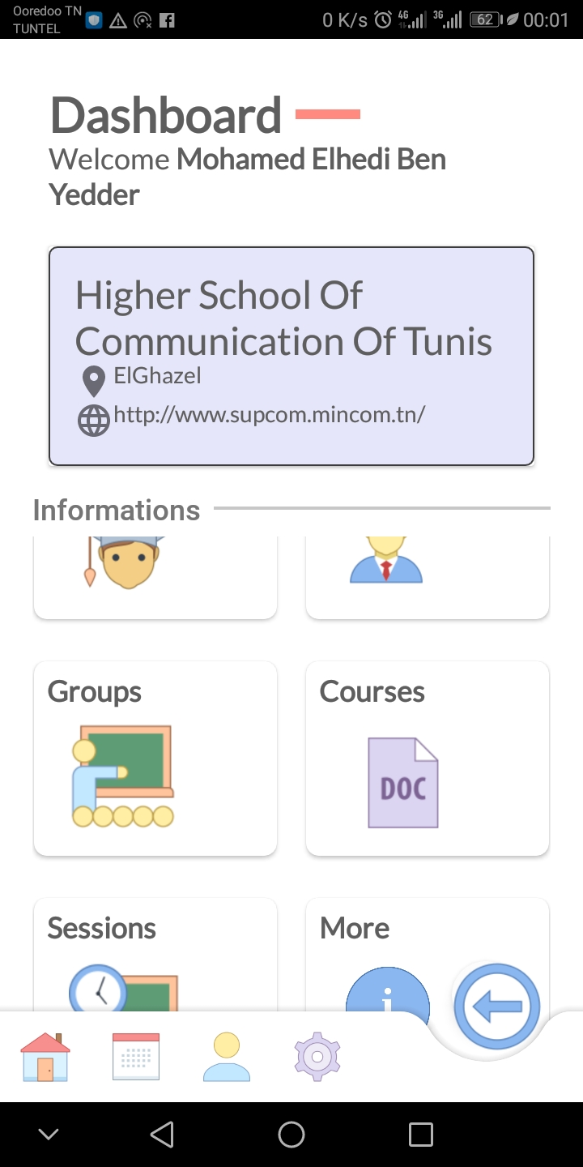
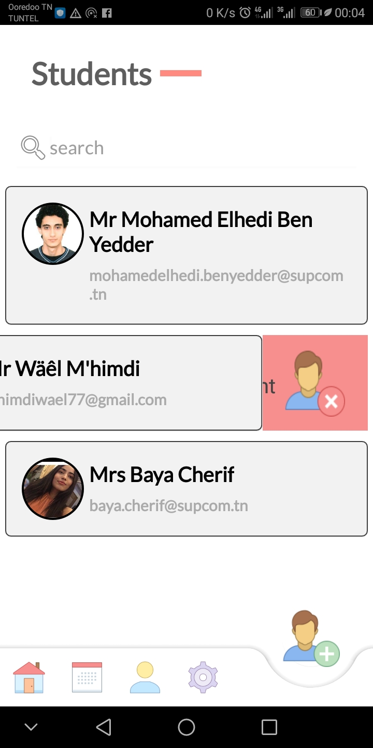
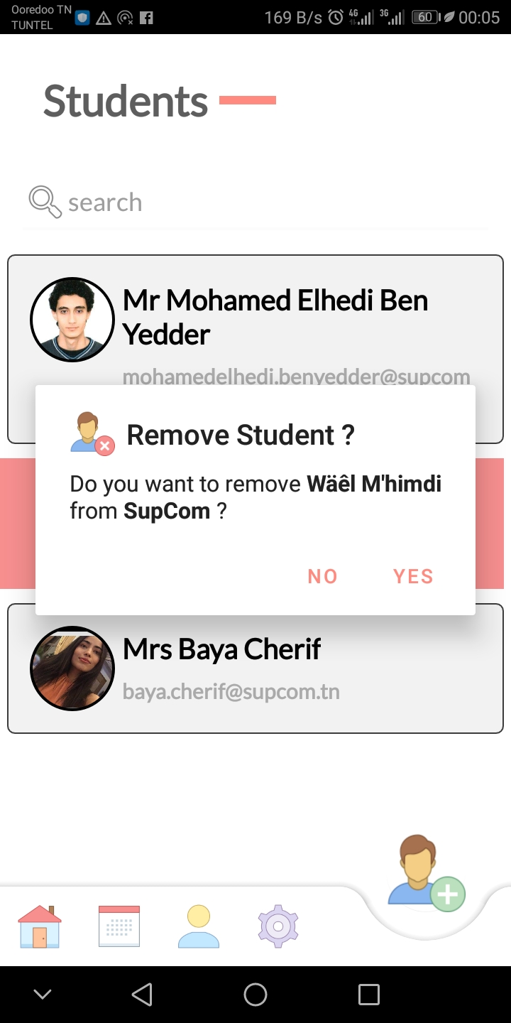
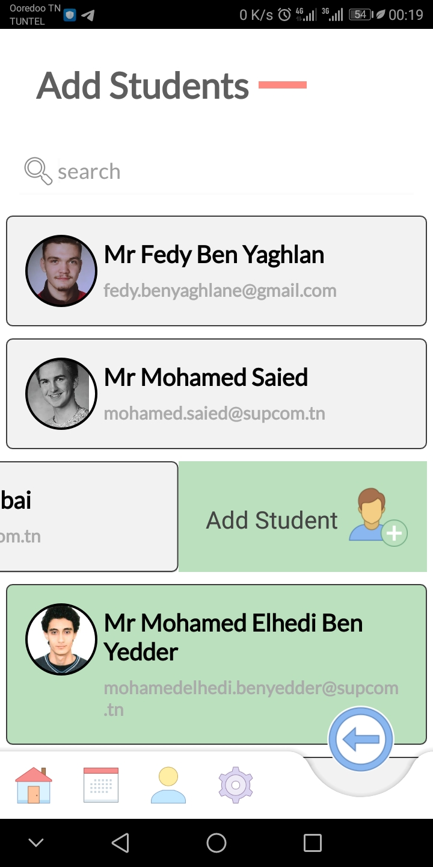
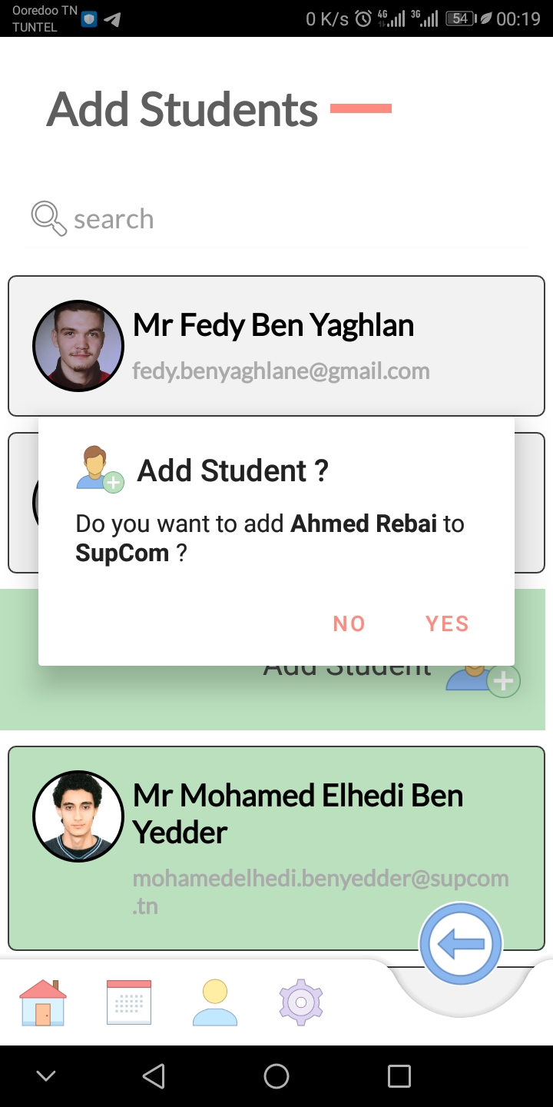
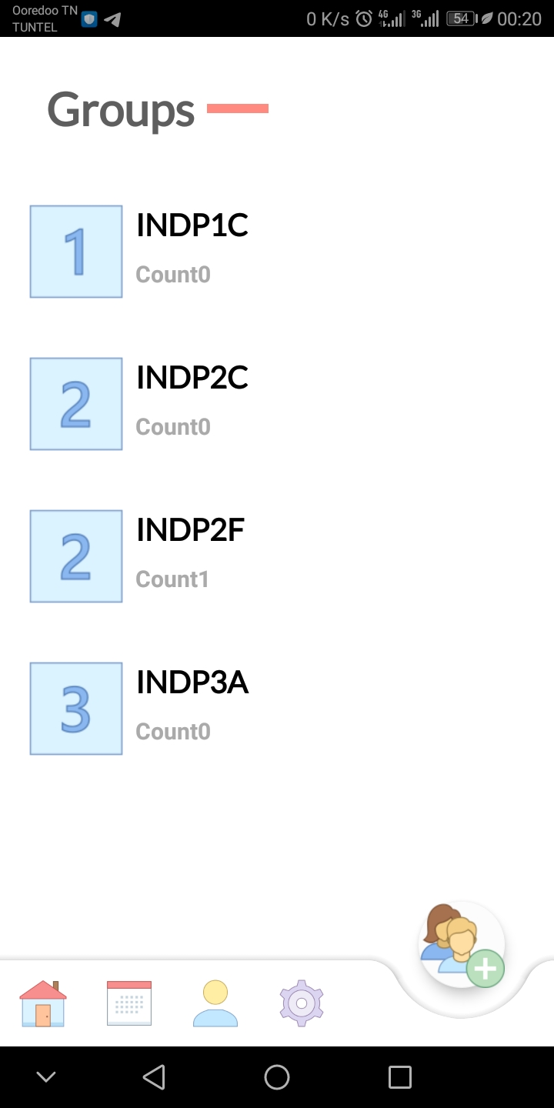
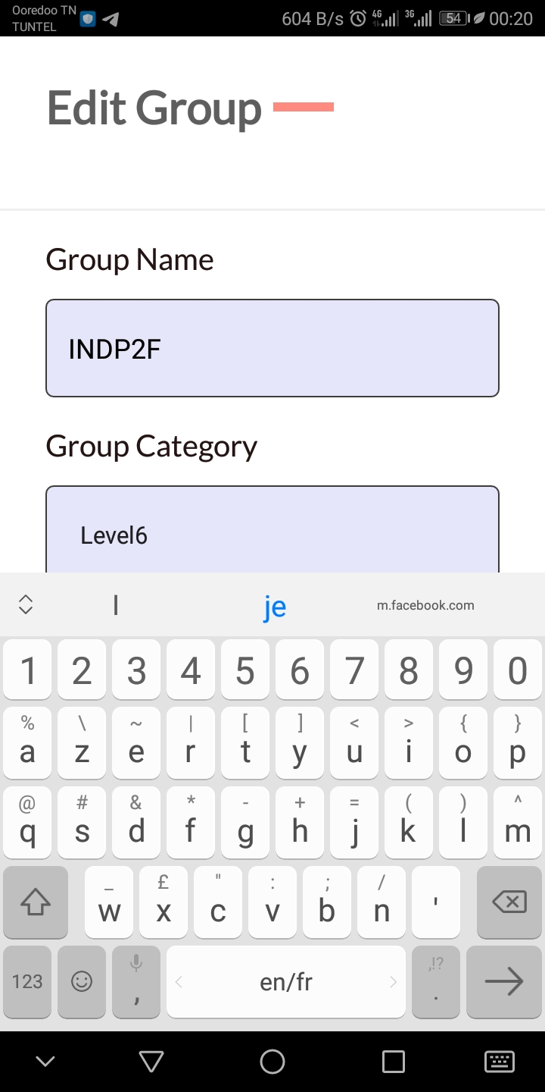
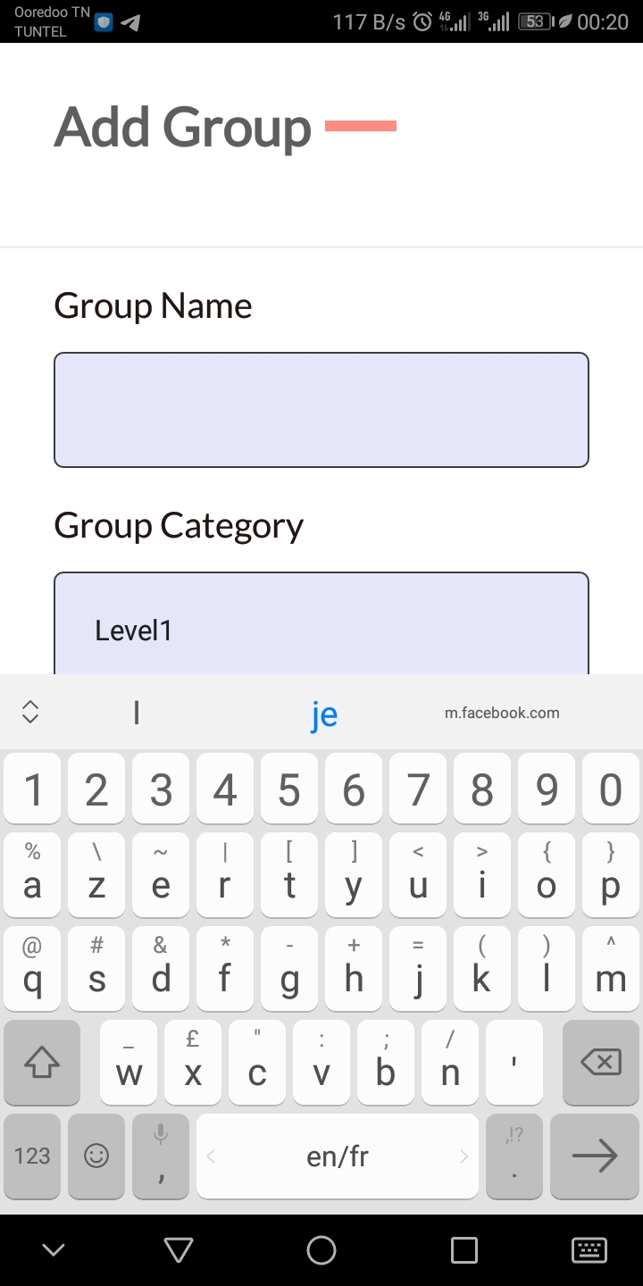
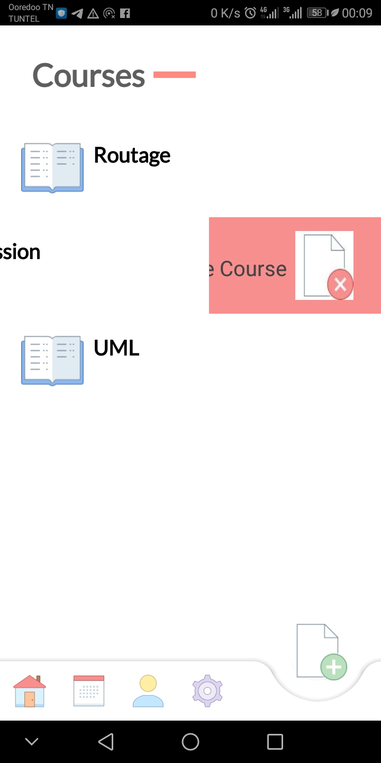
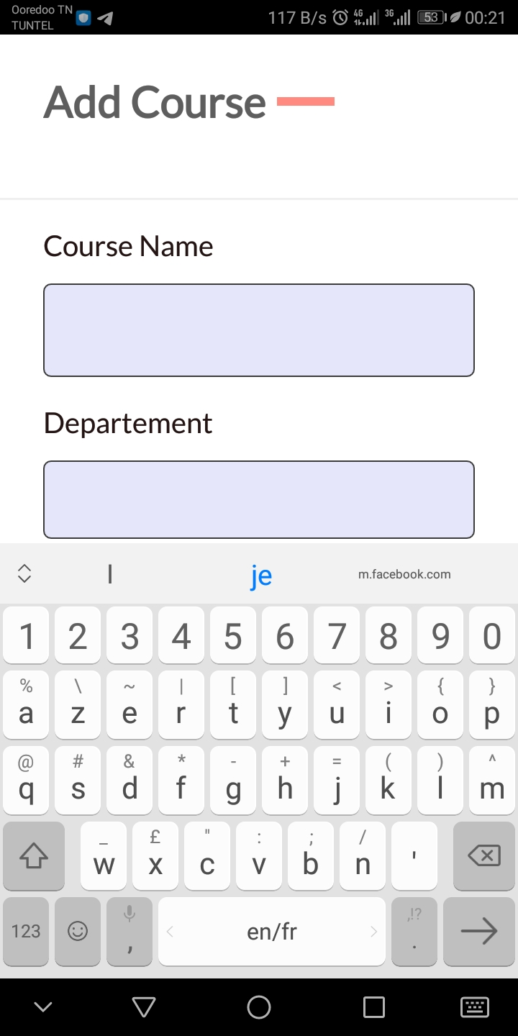
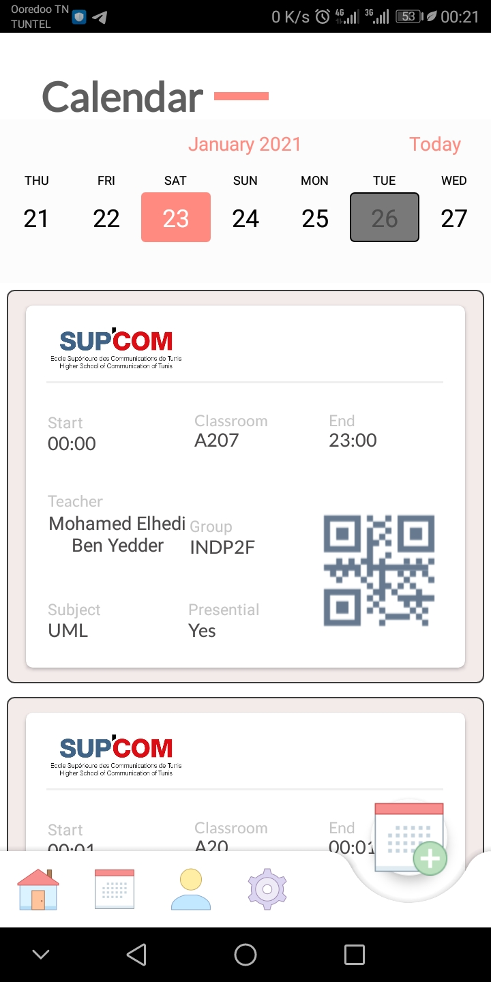
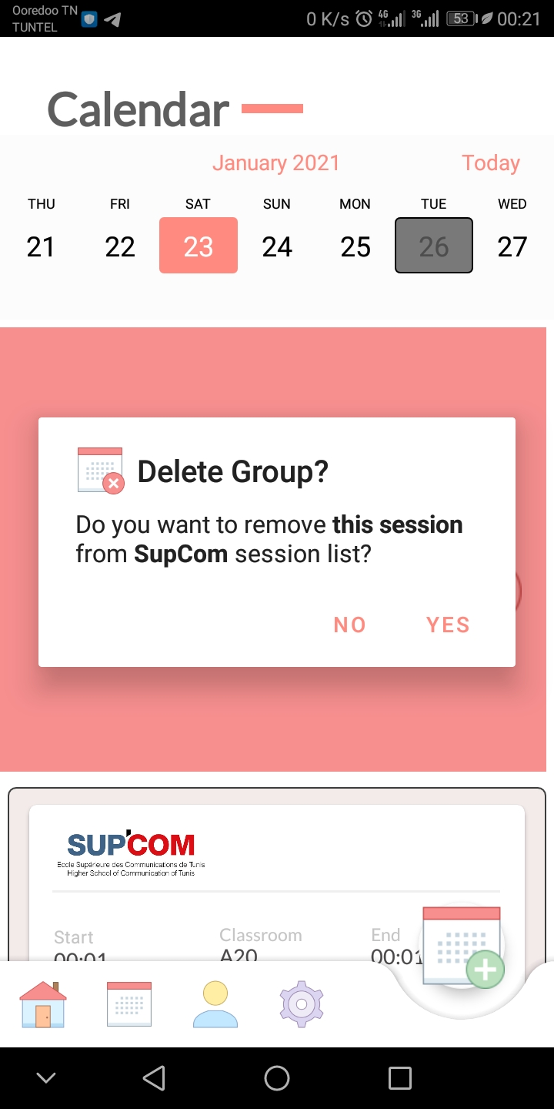
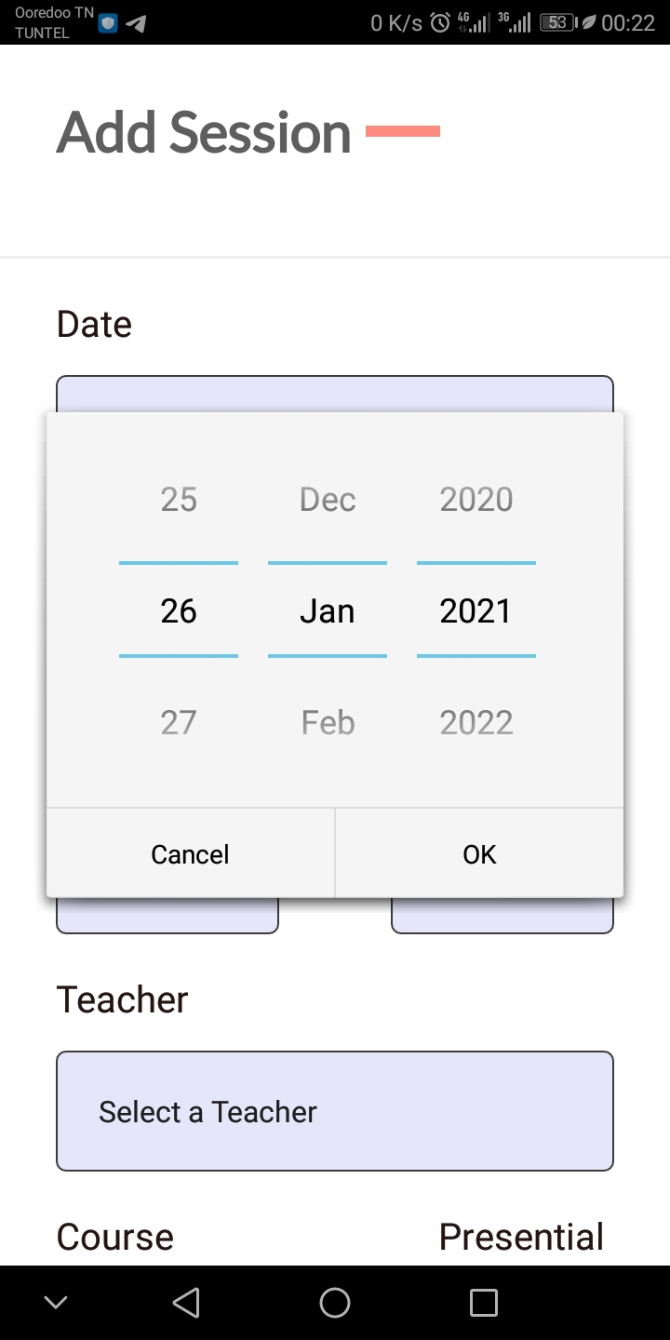
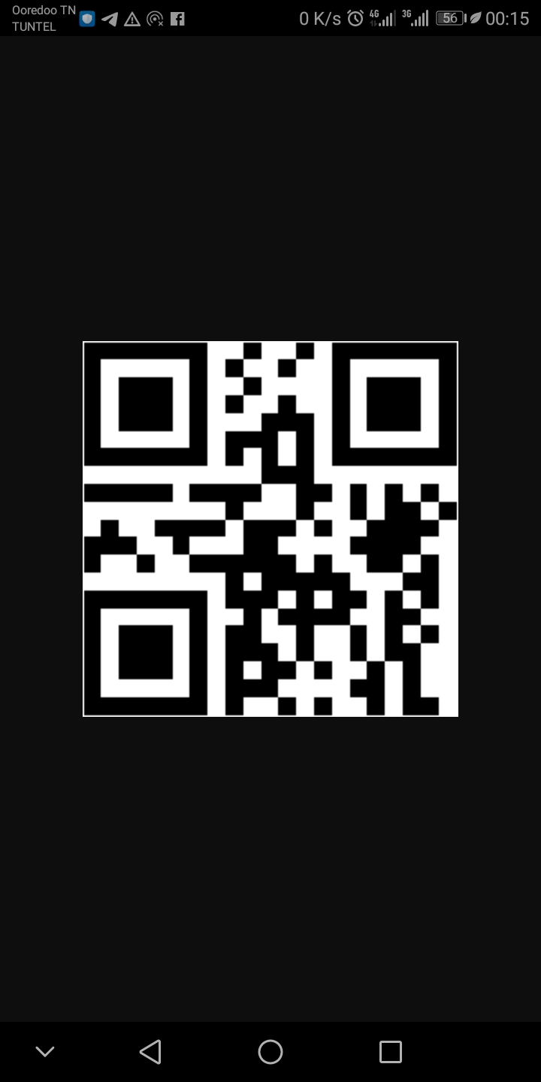
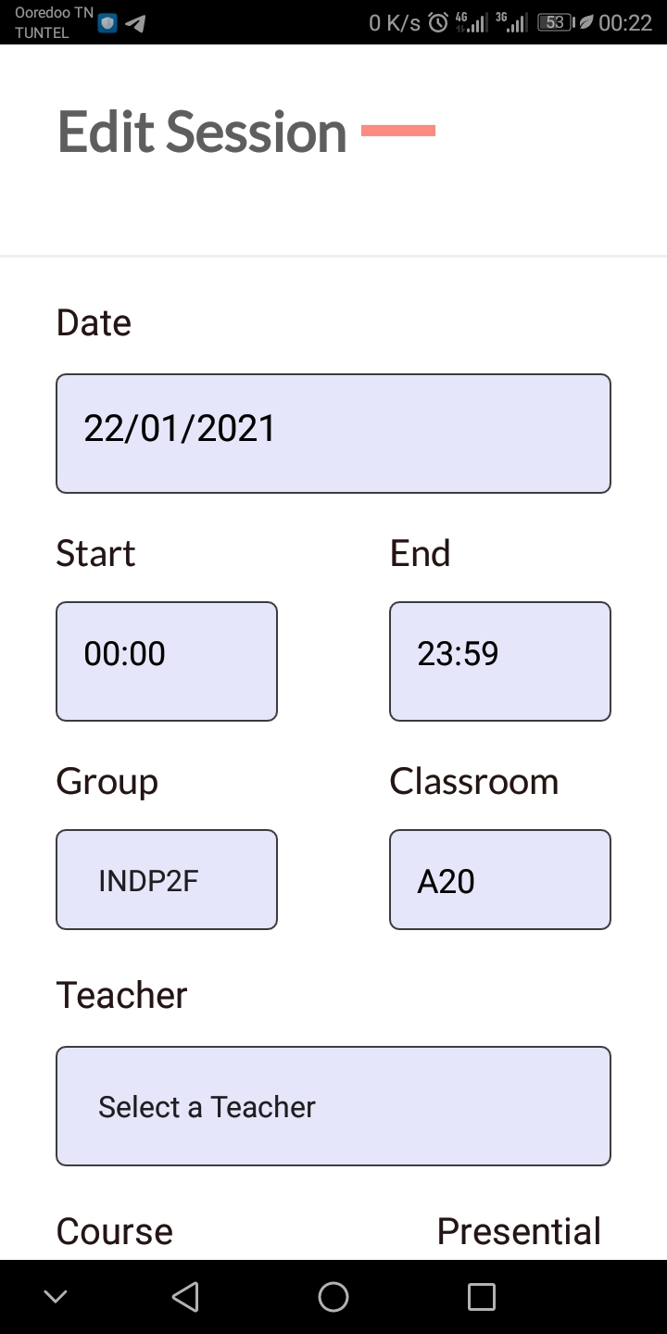

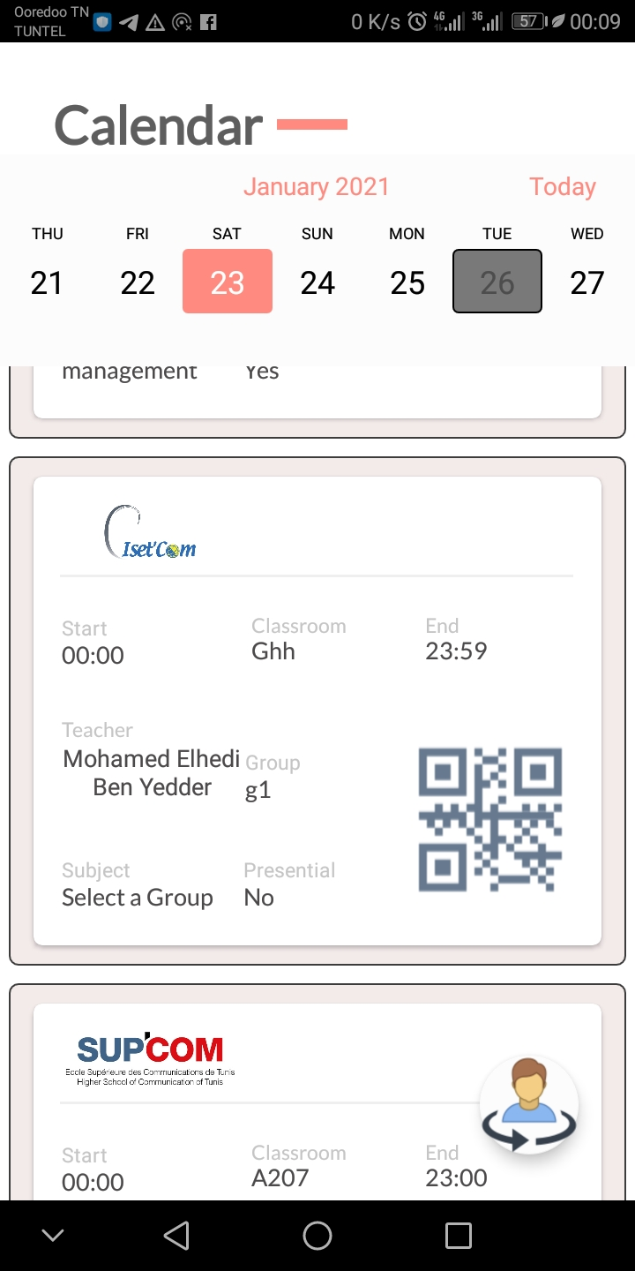
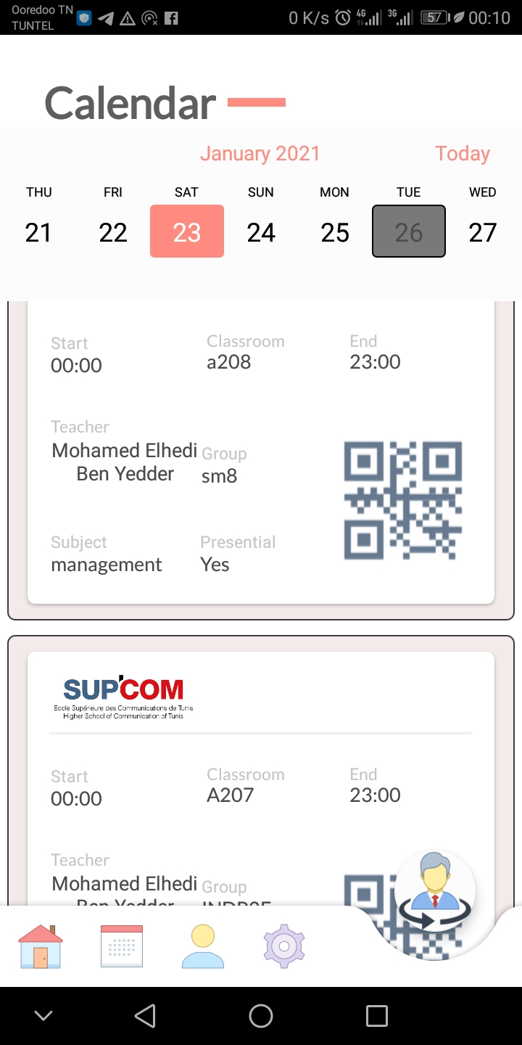
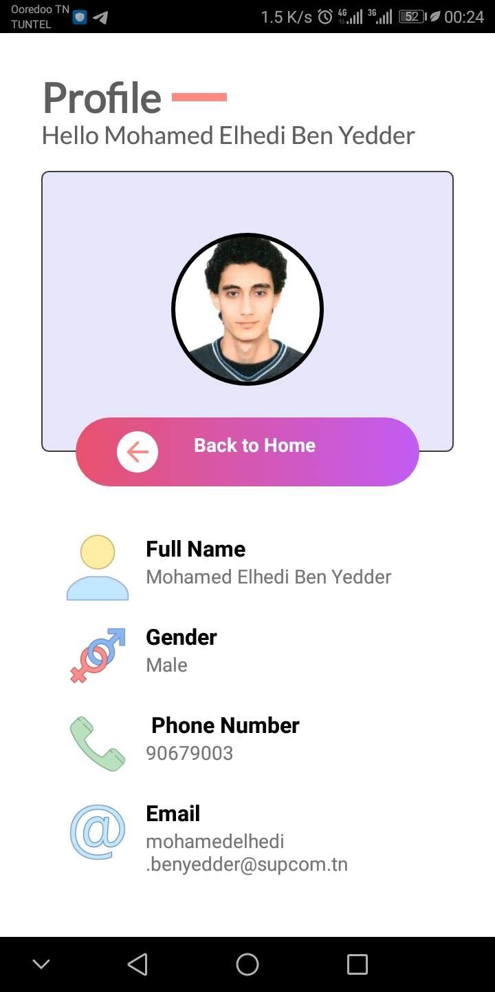
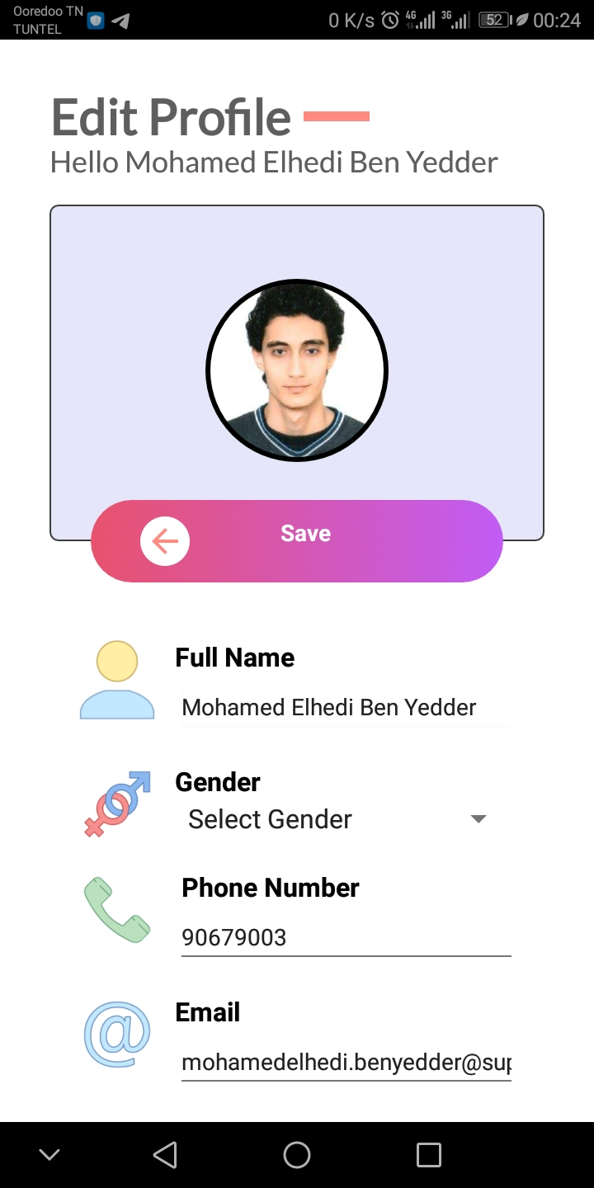
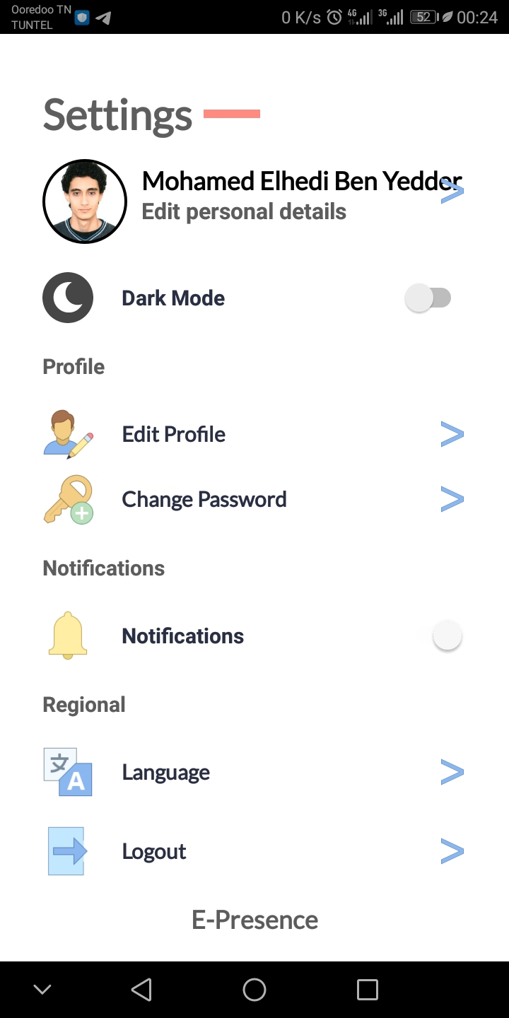
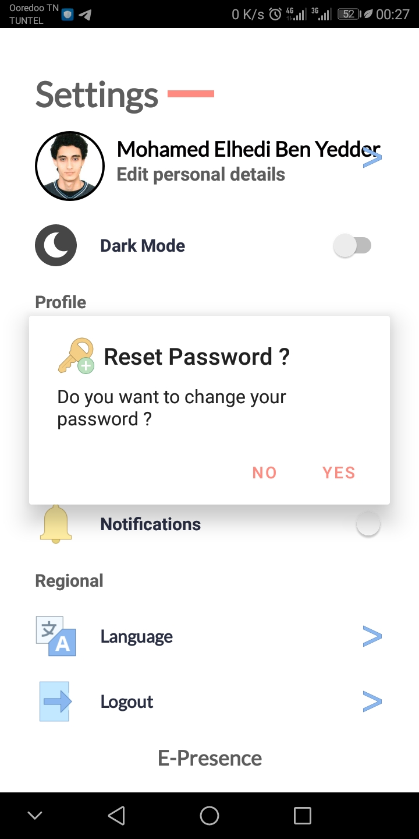
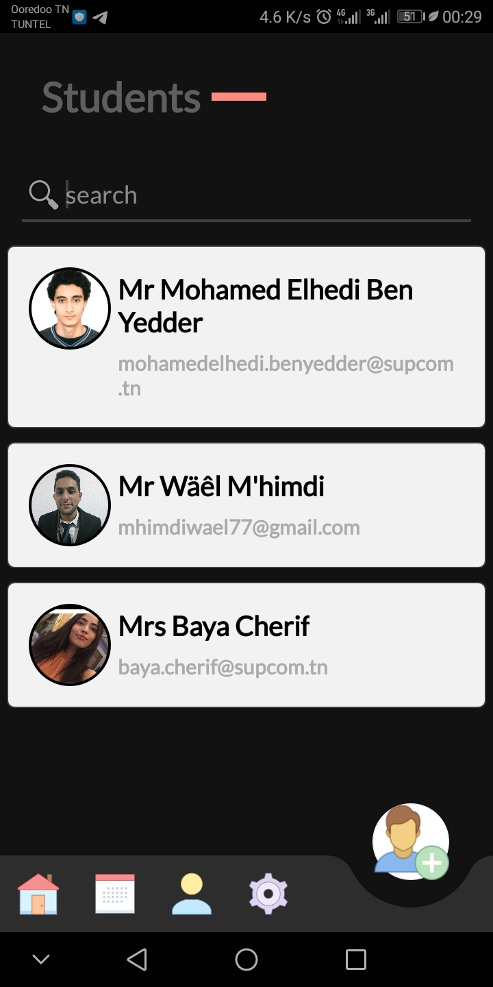
Les interfaces

Slide 6






Technologies utilisées
Firebase
Android Studio/Java
HTML
GitHub
Da vinci resolve
Google Vision

Slide 7
Conclusion
Notre première application mobile, mais on a réussi à développer une application mobile qui est très utile non seulement pour les établissements scolaires mais aussi par les entreprises, les associations, les clubs, les centres de formations...
Ajout des notifications permettant de rappeler l'utilisateur avant quelques heures de la séance ou bien de l'avertir dans le cas où il risque d'être éliminé.
Héberger l'application afin qu'elle puisse être utilisée par tout le monde.

Slide 8
Merci Pour Votre AttenTion

